Slide 1
L9 教育
教师：陈芊卉

Slide 2
移民
「移民专家表示，葡萄牙可能会成为中国富人的下一个欧洲热门移民国家。他说，葡萄牙的要求并不难，投资者每年只需在葡萄牙居住七天就可以保留签证，而且不需要参加语言考试就可以取得居民身分。」
全文網址: 葡萄牙 中國有錢人移民新樂園 | 兩岸經貿 | 兩岸台商 | 聯合新聞網http://udn.com/NEWS/MAINLAND/MAI3/7845126.shtml#ixzz2R8mLTawq

Slide 3
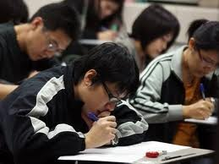
教育水平
幼儿园
小学
中学
大学─大学生
研究院(所)─研究生
博士班─博士生

Slide 4


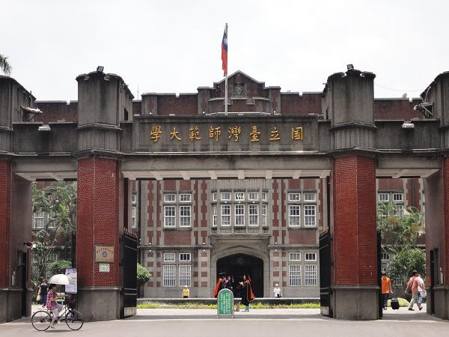


Slide 5




望子成龙，望女成凤

Slide 6
望子成龙的故事….

